Slide 1
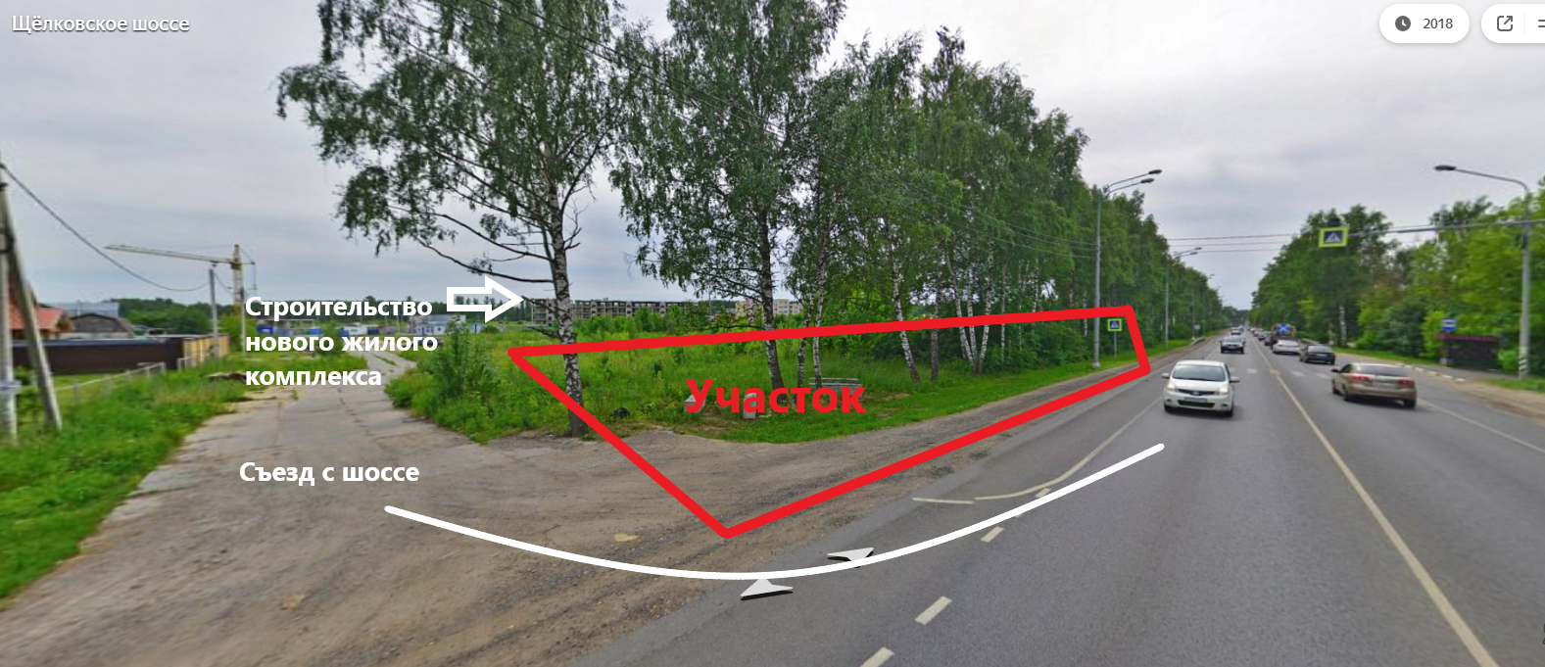
Земельный участок для размещения объектов торговли и промышленности

Slide 2
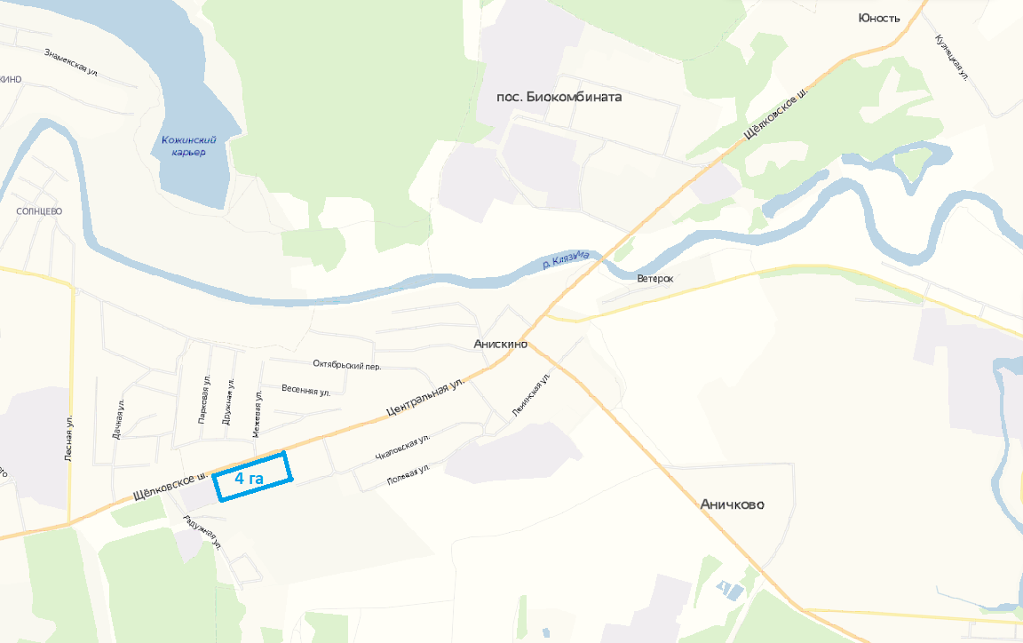
Расположение

Slide 3
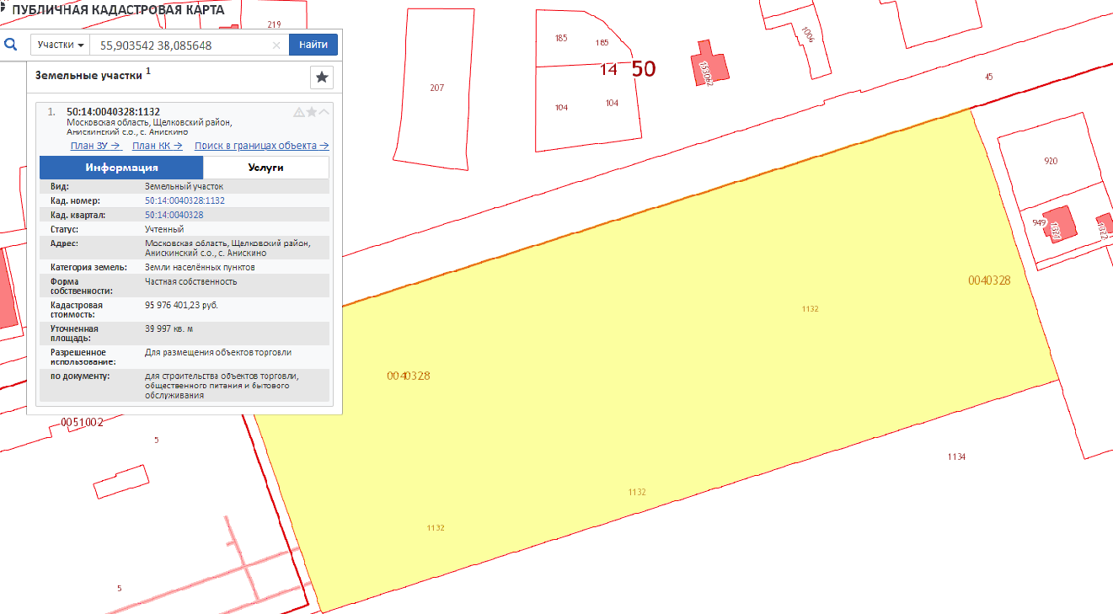
Схема участка

Slide 4
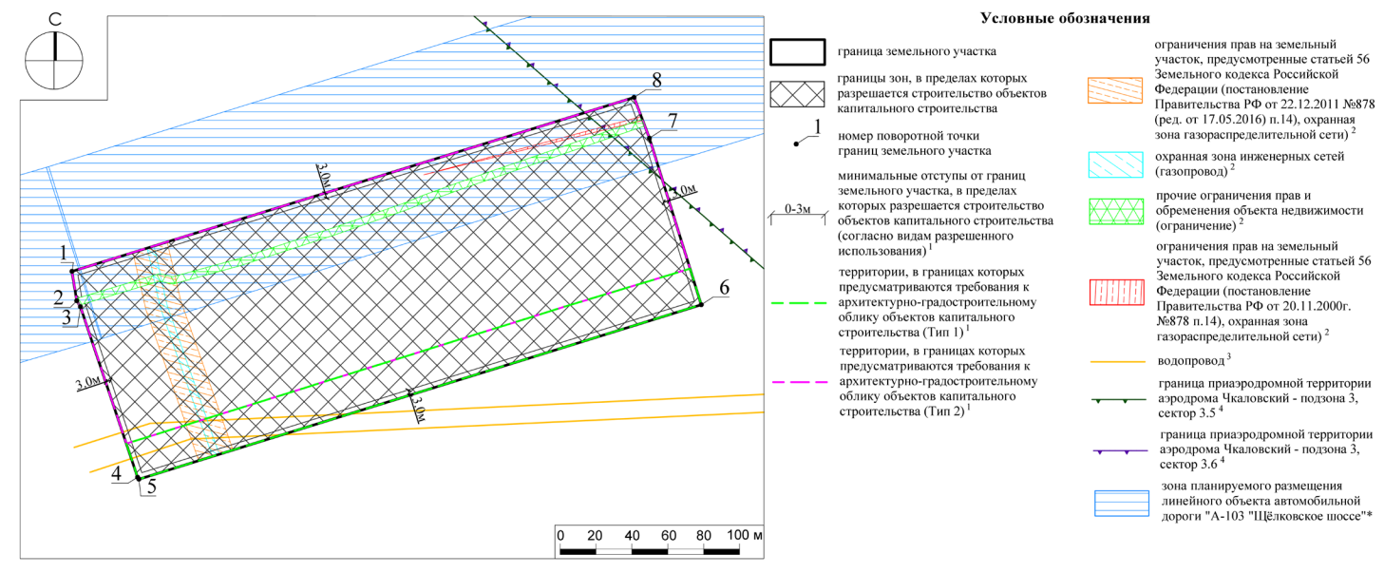
Чертёж градостроительного плана ЗУ

Slide 5
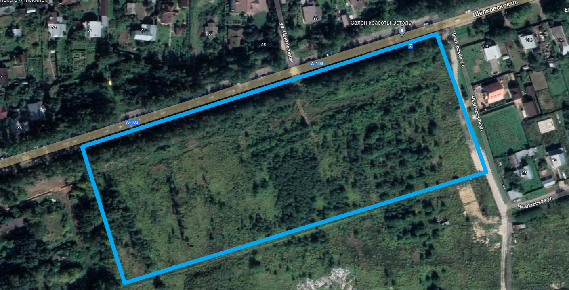
Расположение
Щёлковское шоссе, 19 км. От МКАД
https://yandex.ru/maps/213/moscow/?ll=37.960838%2C55.858839&mode=routes&rtext=55.813837%2C37.839111~55.903772%2C38.082573&rtt=auto&ruri=~&z=12

Slide 6
Характеристики
Земельный участок.
Кадастровый номер: 50:14:0040328:1132
Категория: земли населенных пунктов.
Участок правильной, прямоугольной формы.
Возможно подключение инженерных коммуникаций.
Рядом действующие и строящиеся жилые комплексы.
Участок идеально подходит для размещения инфраструктуры по обслуживанию жилых зон.
Удобно для размещения торгово-развлекательного центра, АЗС, общепит, супермаркет, маркет «товары для дома и дачи», рынок стройматериалов.
ГПЗУ есть, геоподоснова есть.
На участок заведено 140 кВт электроэнергии.
Стоимость продажи: 150 000 000 руб.
Возможна продажа от 1 га.

Slide 7
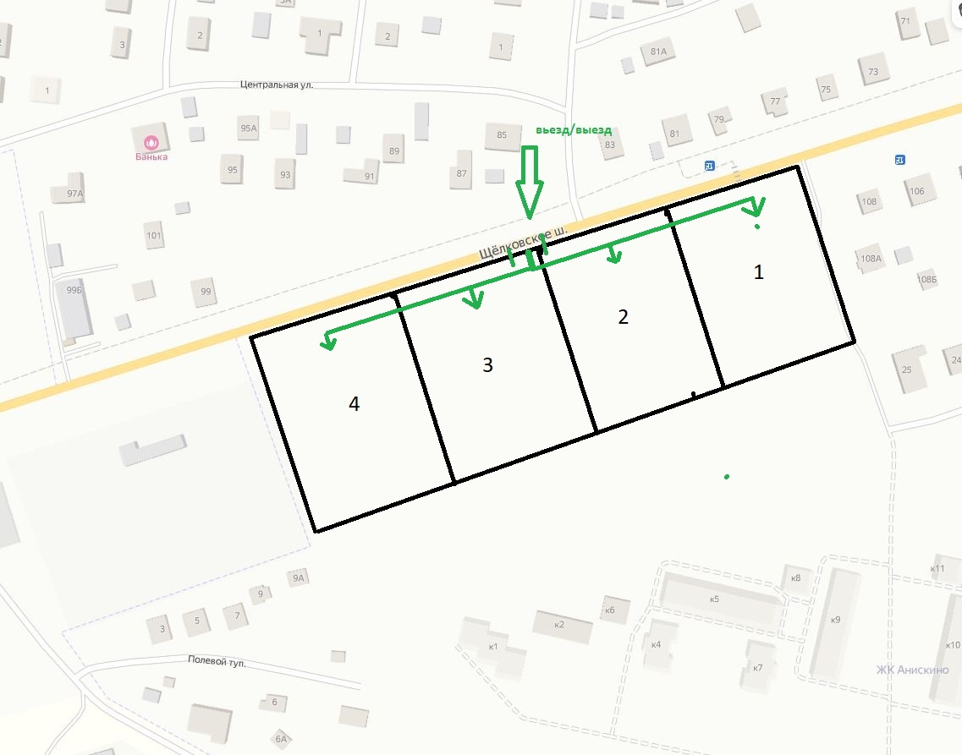
Деление на части

